Slide 1
Laborbasierte Surveillance SARS-CoV-2 – Datenstand 23.05.2023

Slide 2
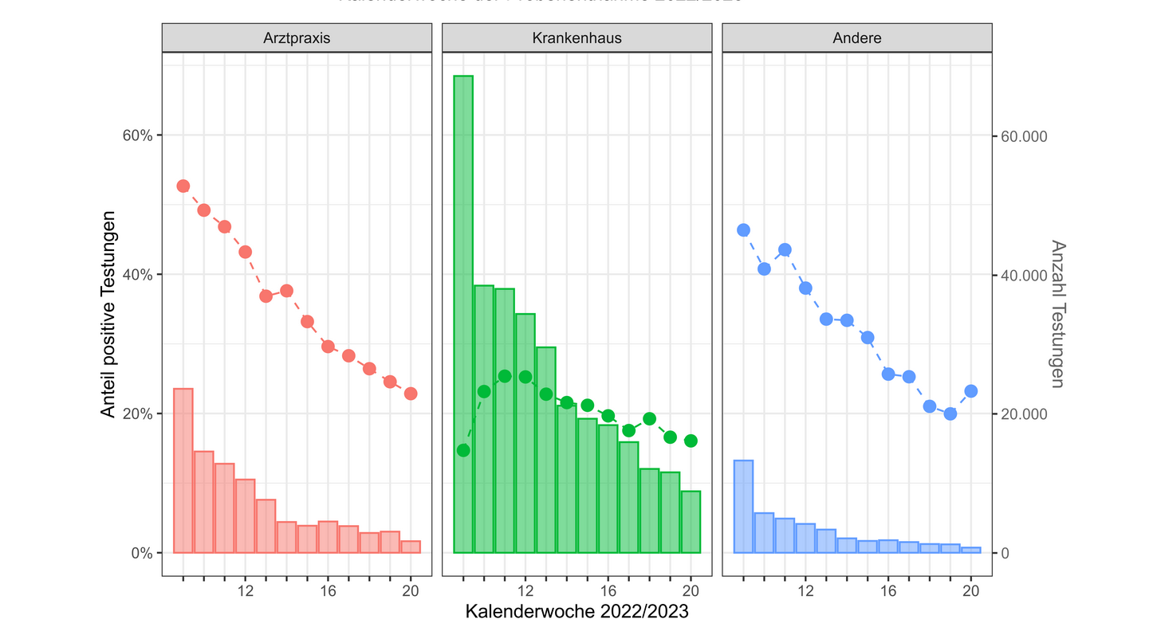
Wo wird getestet? –Datenstand 23.05.2023

Slide 3
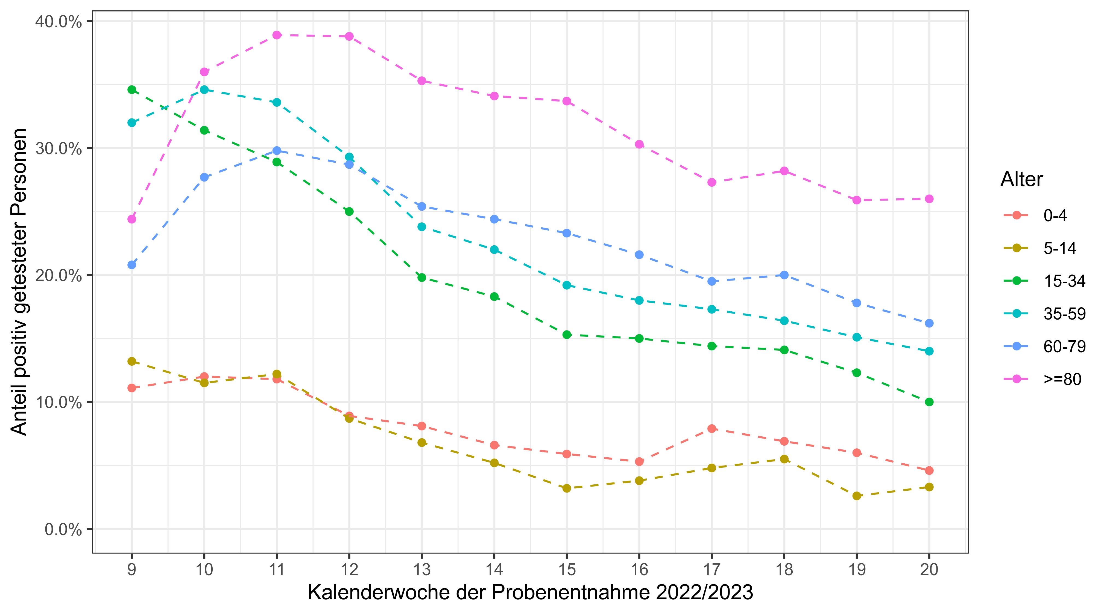
Anzahl der getesteten Personen/100.000 Einw. und der Positivenanteile nach Altersgruppe und Kalenderwoche, Datenstand 23.05.2023

